Slide 1
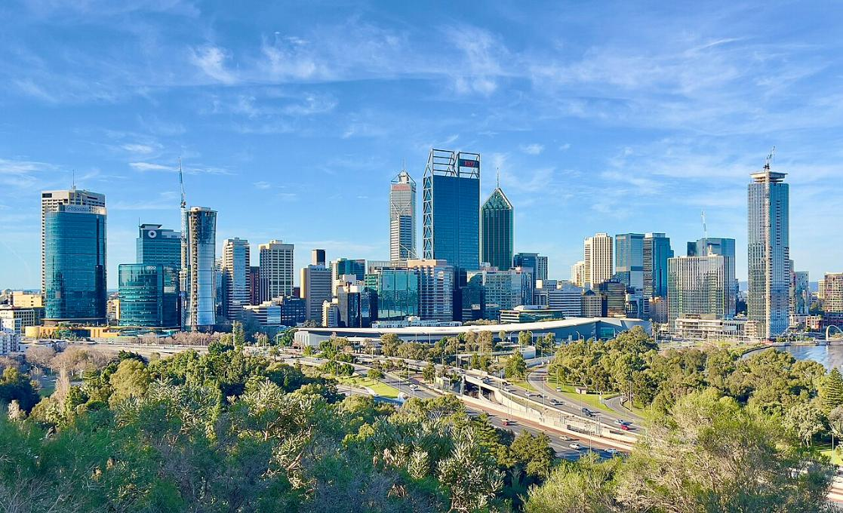
La Ville de Perth - Australie

Slide 2
Perth (/pɜːθ/[3] Écouterⓘ ; en nyungar : Boorloo) est la capitale de l'État australien d'Australie-Occidentale. Elle est située dans le Sud-Ouest de l'Australie, en bordure de l'océan Indien et sur les rives du fleuve Swan. Sa population s'élève à 2 059 484 habitants en 2018[4], ce qui en fait la quatrième ville du pays

Slide 3
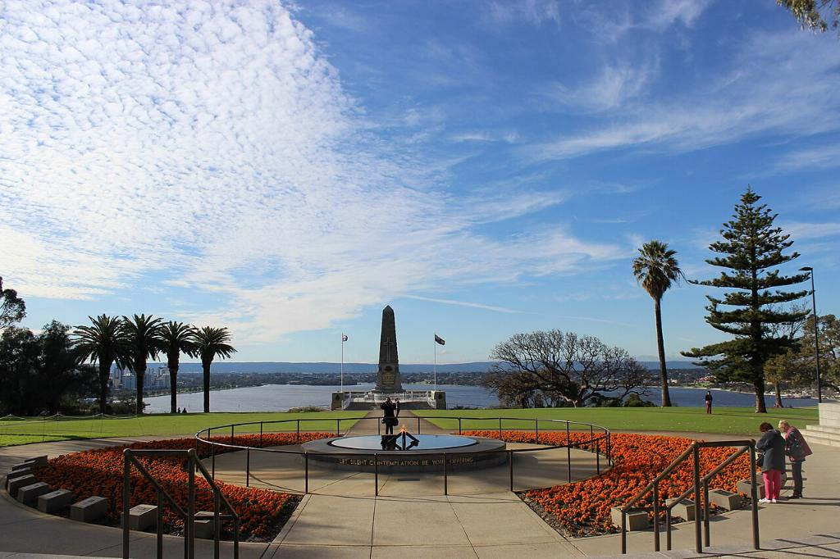

Slide 4
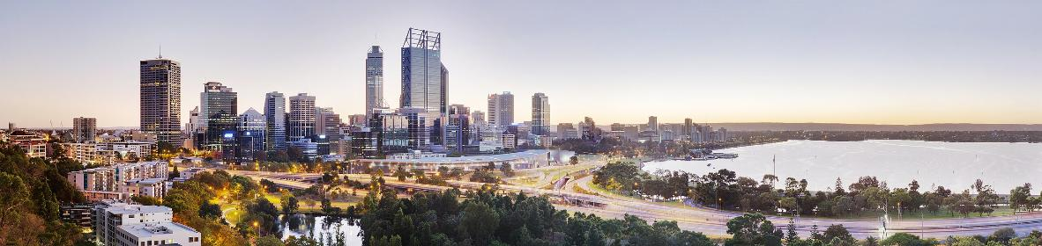
Vue panoramique de la ville.

Slide 5
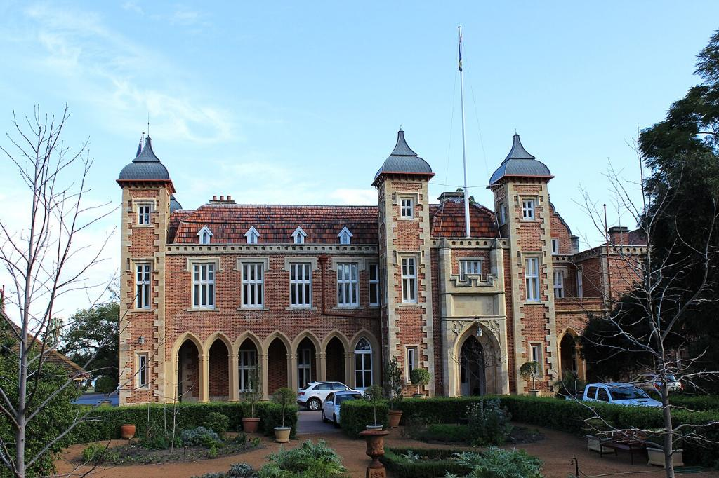
Le siège du gouvernement (Government House) est situé entre la mairie et le Perth Concert Hall.

Slide 6
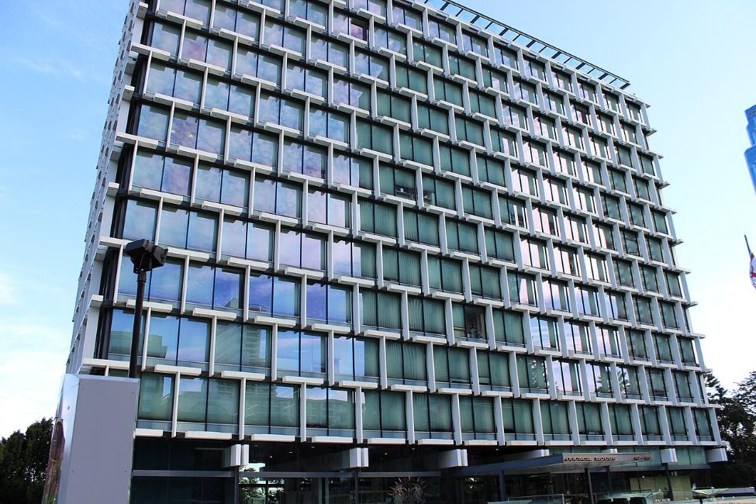
Le siège du gouvernement (Gouvernement House) est situé entre la mairie et le Perth Concert Hall.

Slide 7
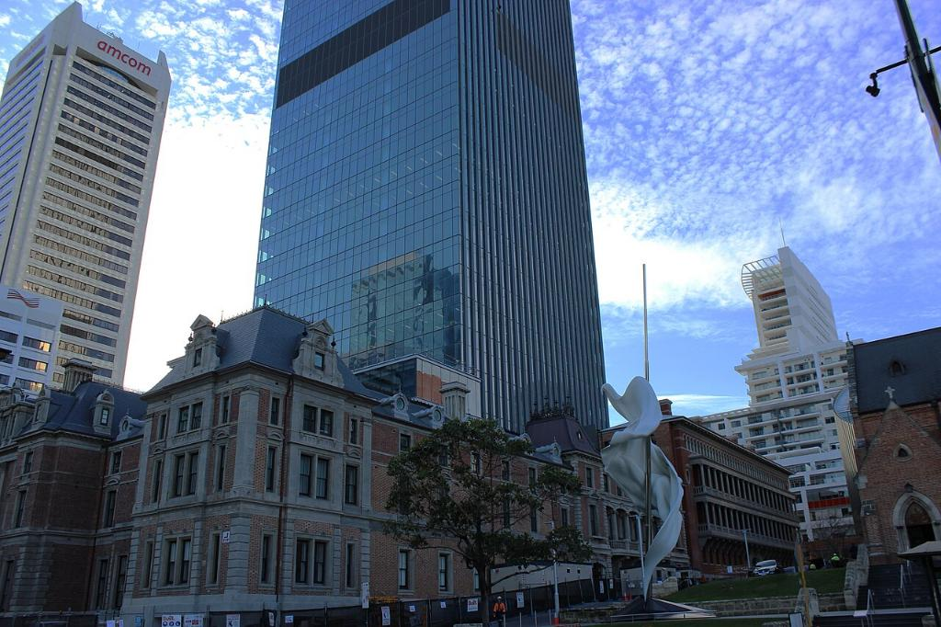
La tour 'amcom' (gauche) dans un CBD à l'architecture diversifiée.

Slide 8
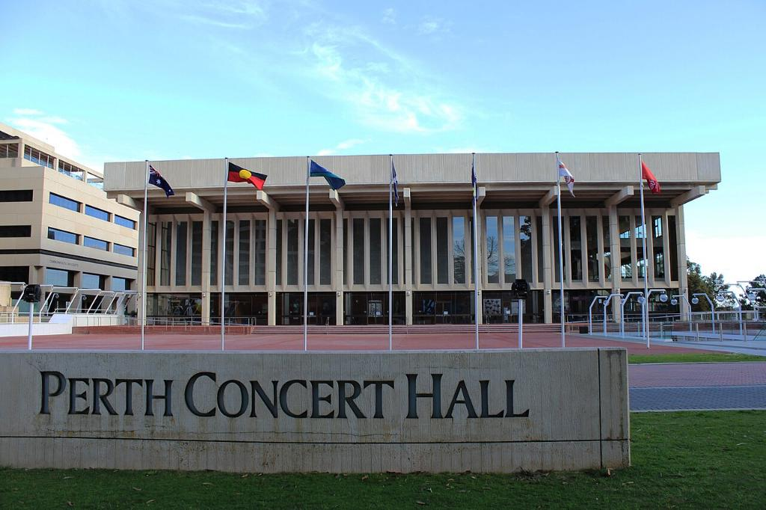
Salle de concert de Perth

Slide 9
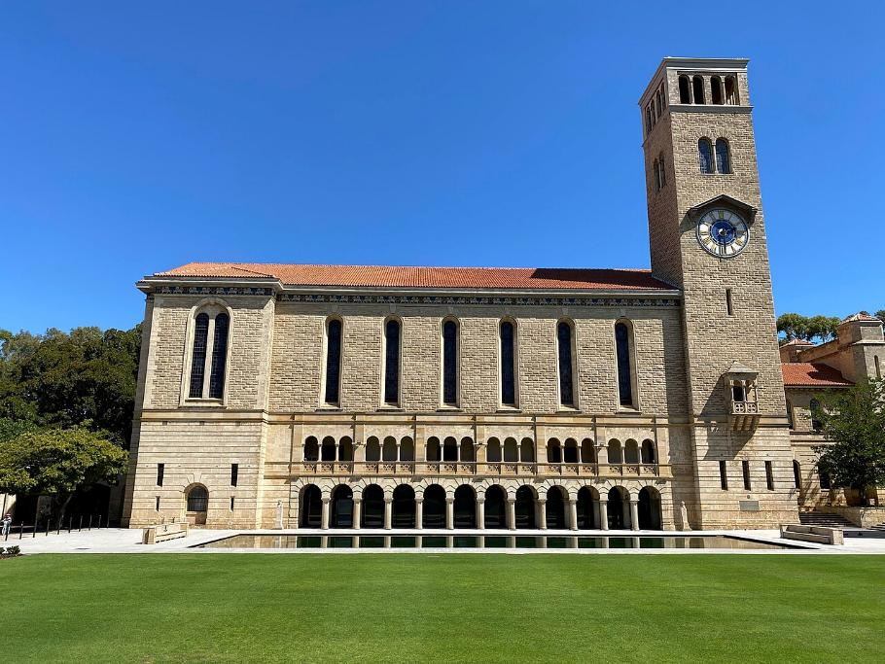
L'université d'Australie-Occidentale à Crawley.

Slide 10
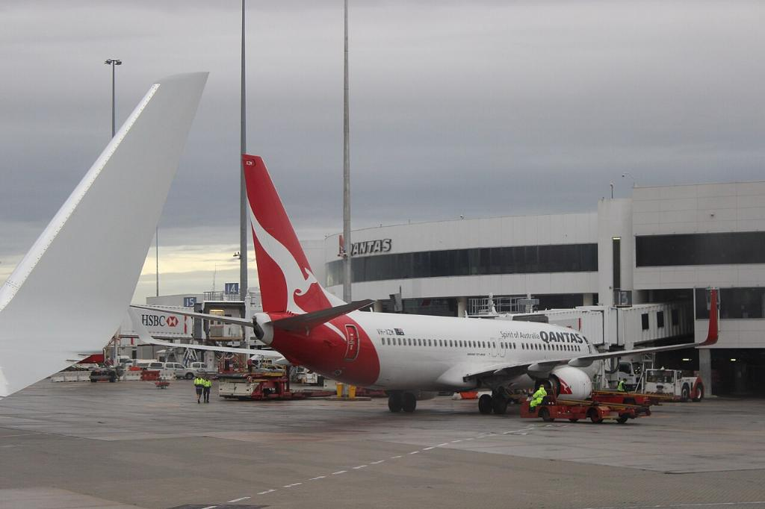
Un Boeing 737-800 de Qantas stationné au terminal national Qantas de l'aéroport de Perth.

Slide 11
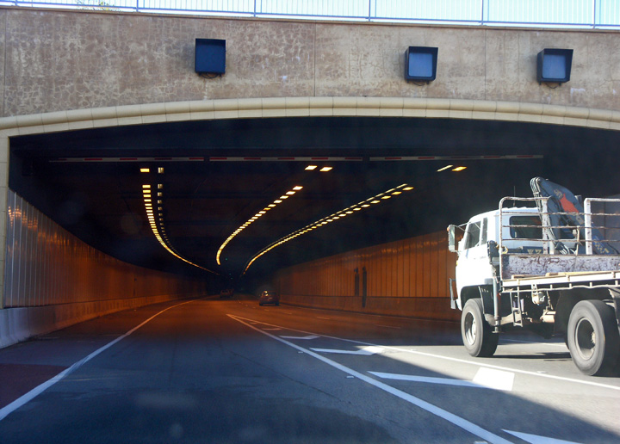
Le tunnel Northbridge.

Slide 12
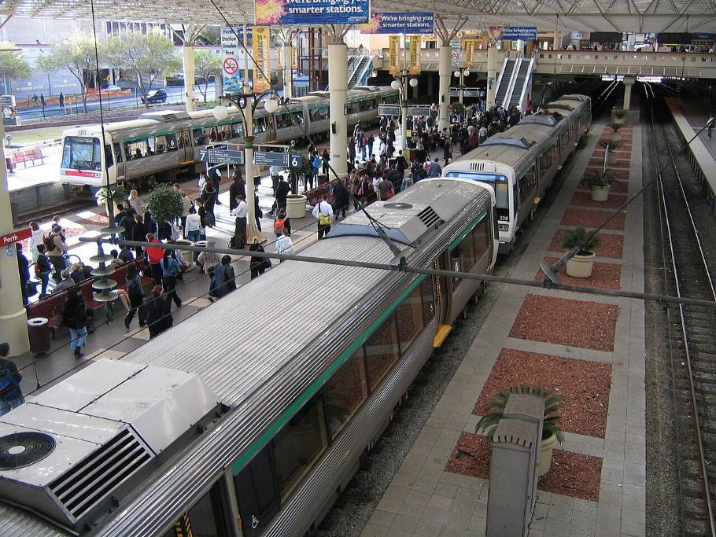
La gare centrale de Perth.

Slide 13
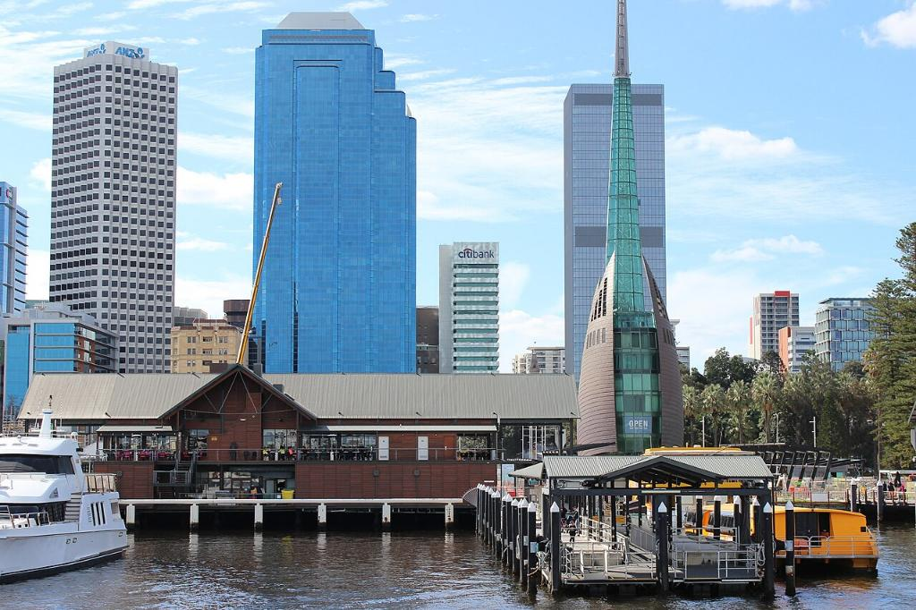
Le quai « Barrack », la tour Bell et le CBD en arrière-plan. La zone est en travaux.

Slide 14
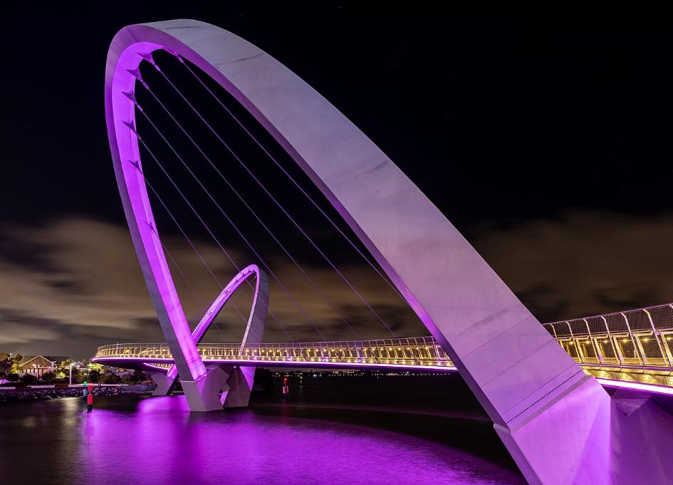
Le pont « Elizabeth Quay » (du quai Élizabeth) à Perth. Octobre 2019.

Slide 15
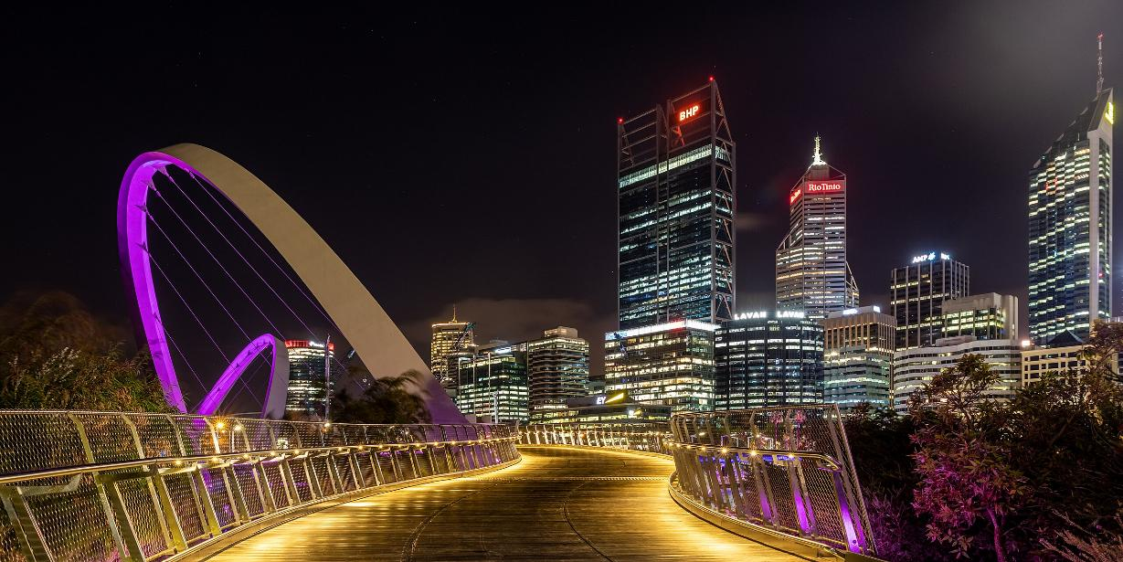
Le pont « Elizabeth Quay » (du quai Élizabeth) à Perth. Octobre 2019.

Slide 16
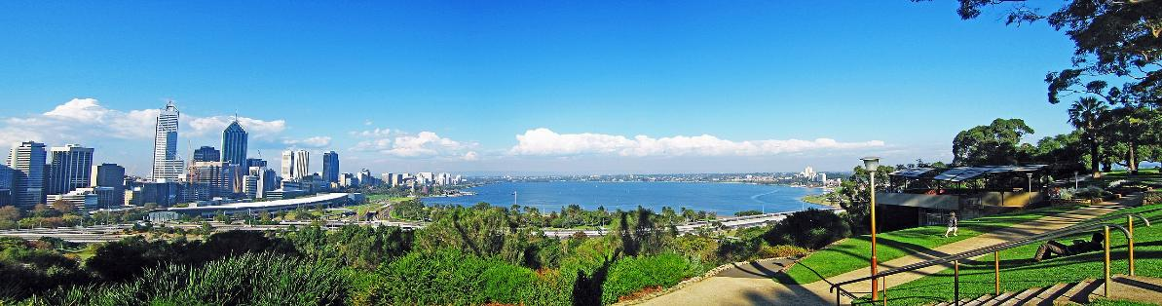
Vue sur la ville.

Slide 17
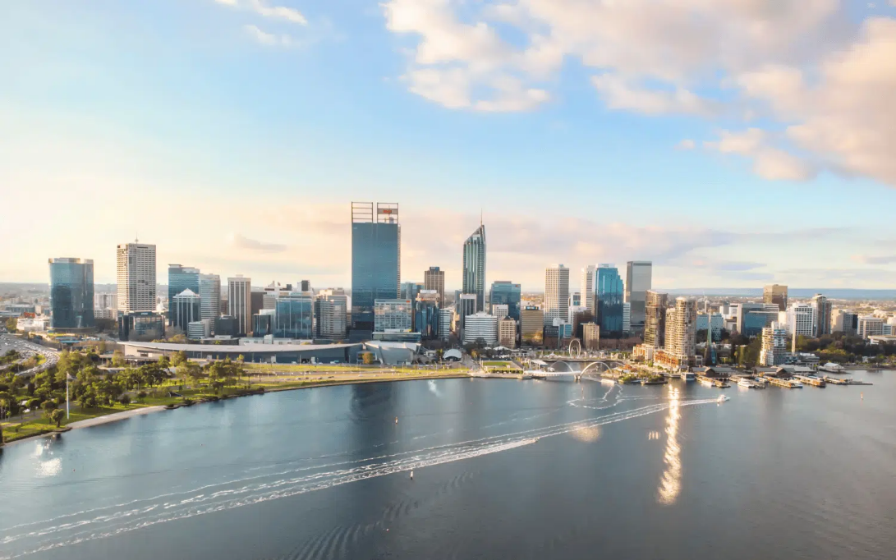
La Ville De Perth

Slide 18
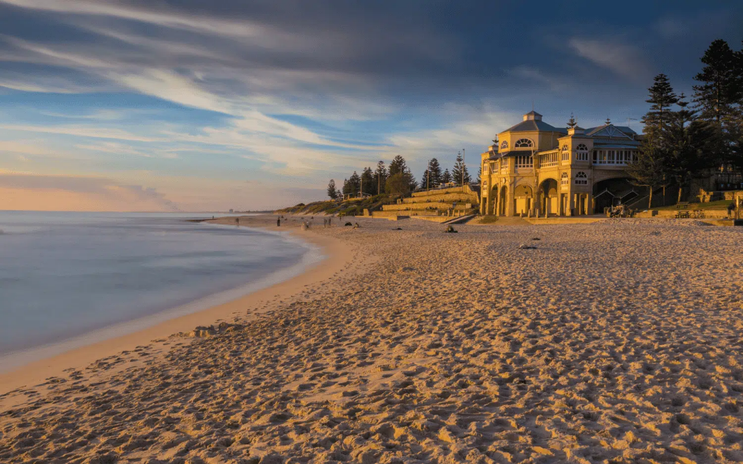
Cottesloe Beach au coucher du soleil

Slide 19
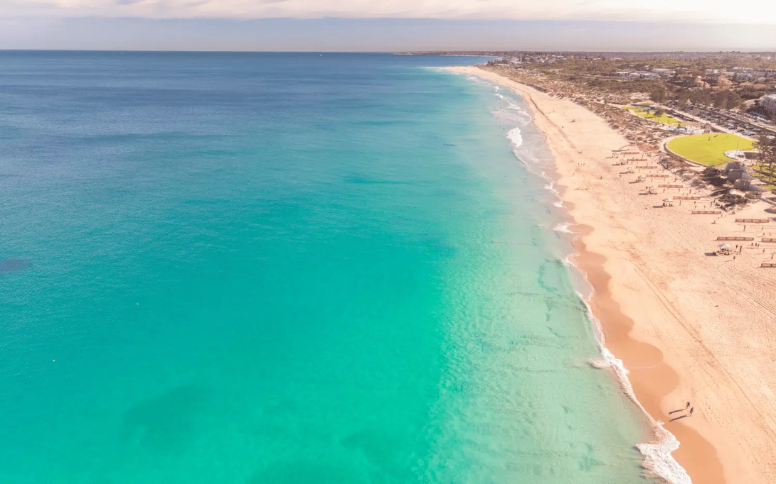
Dolphin Quay. C’est la plage parfaite pour admirer les dauphins notamment au coucher du soleil.

Slide 20
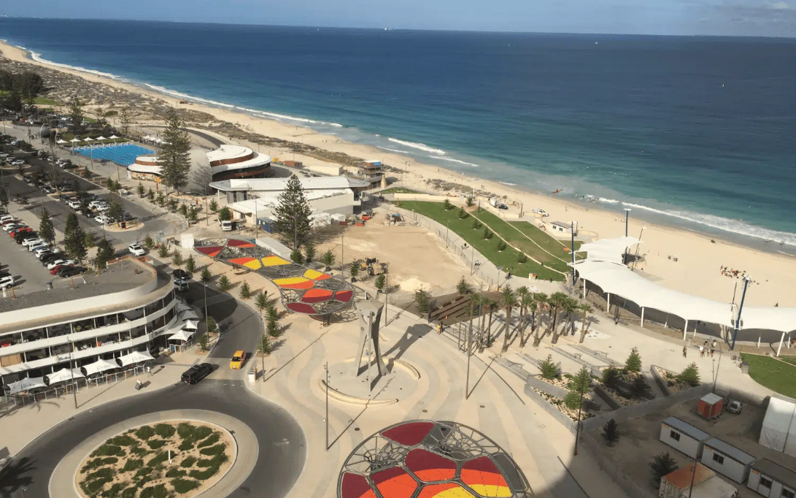
Scarborough Beach

Slide 21


Slide 22
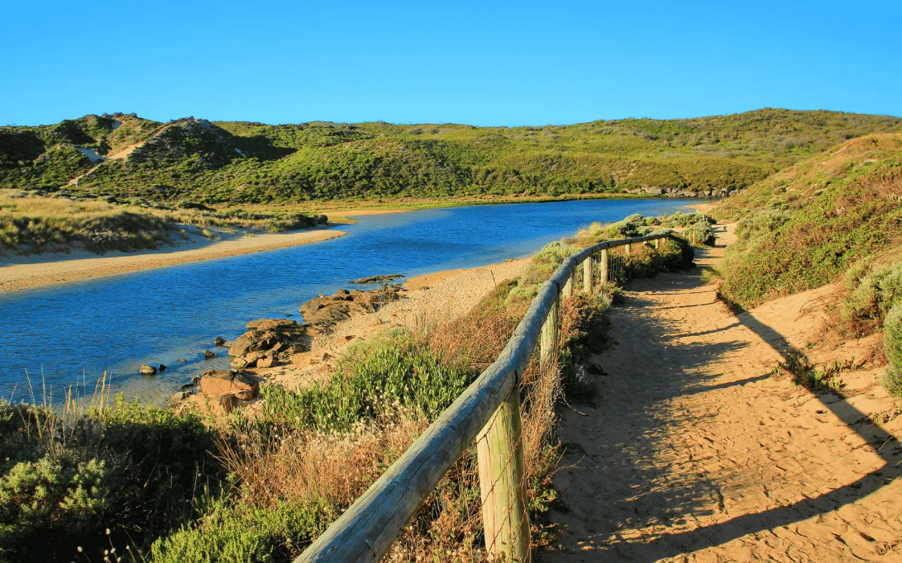

Slide 23
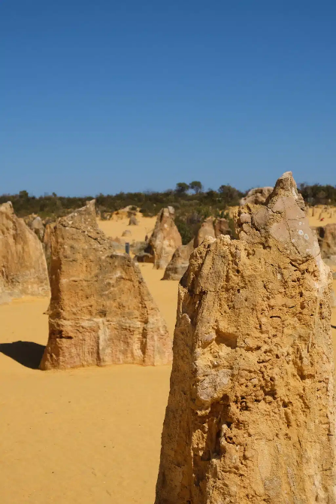
Margaret River

Slide 24

Pinnacles Desert

Slide 25
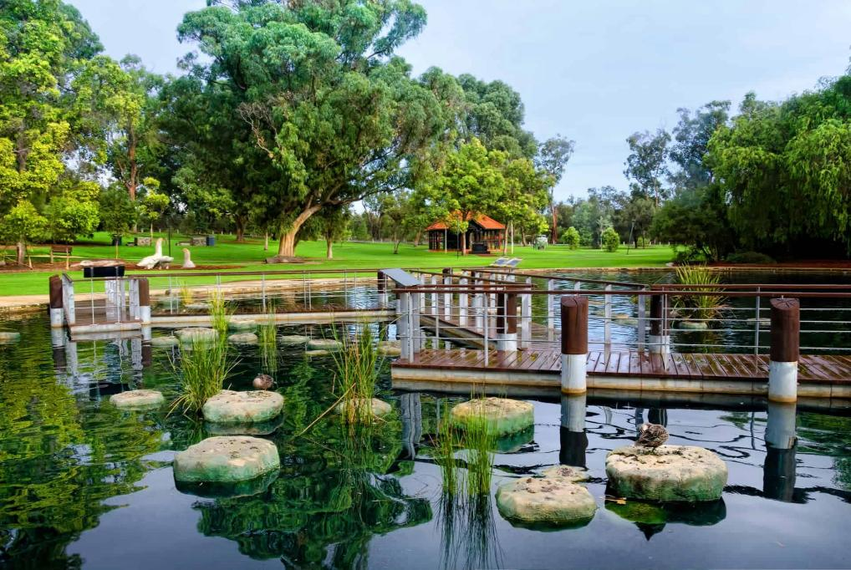
Kings Park

Slide 26
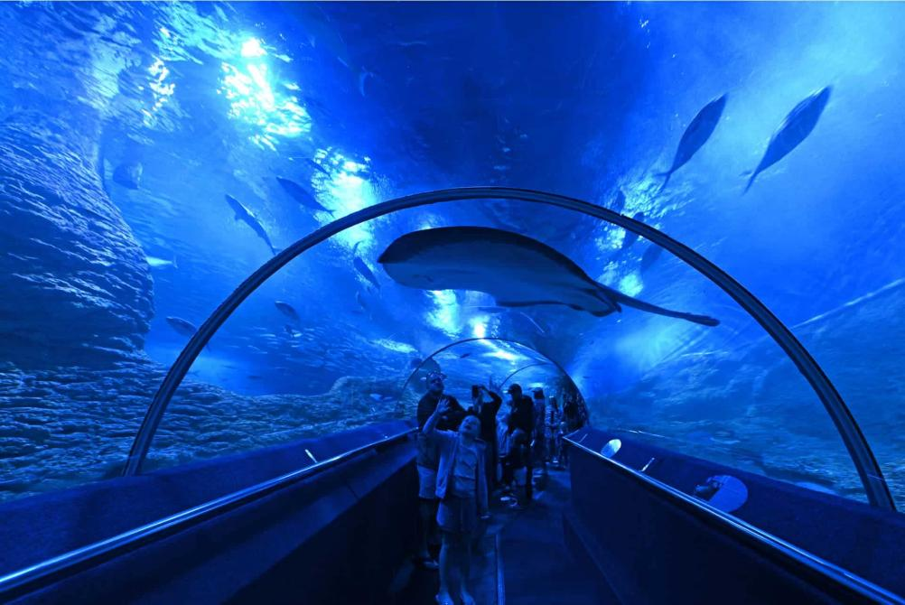
L’Aquarium de Perth

Slide 27
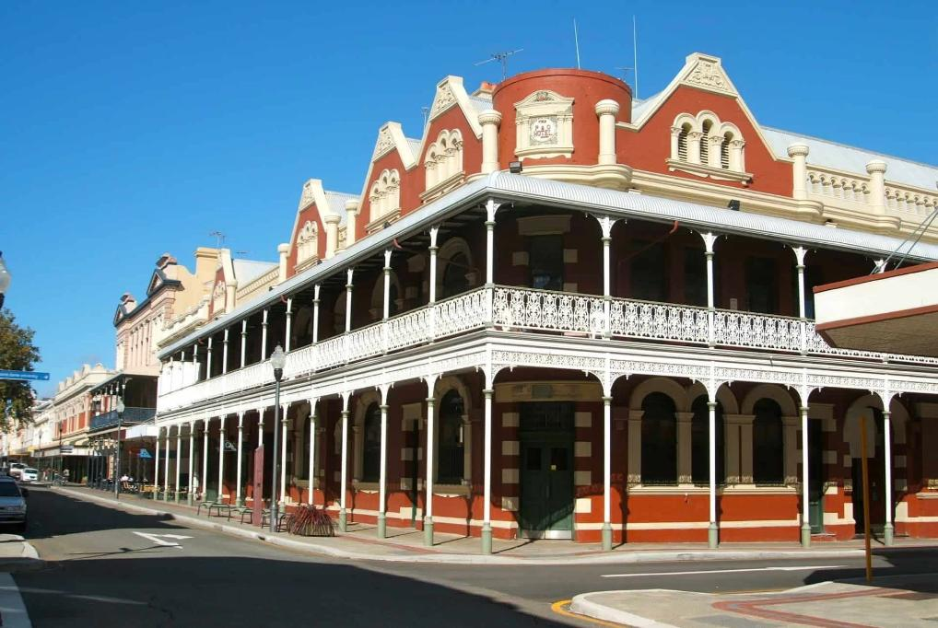
Visiter Fremantle

Slide 28
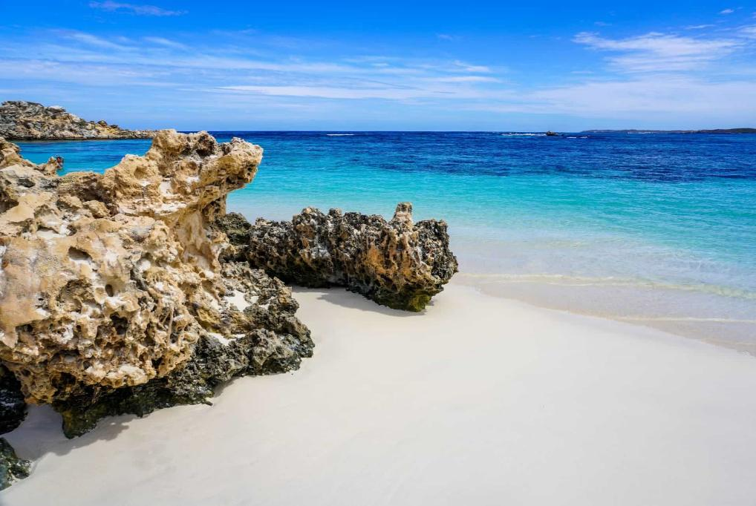
Rottnest Island

Slide 29
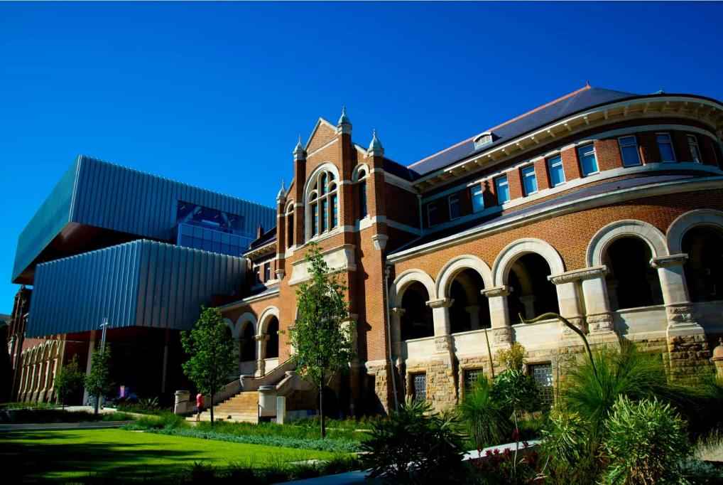
Le Western Australian Museum

Slide 30
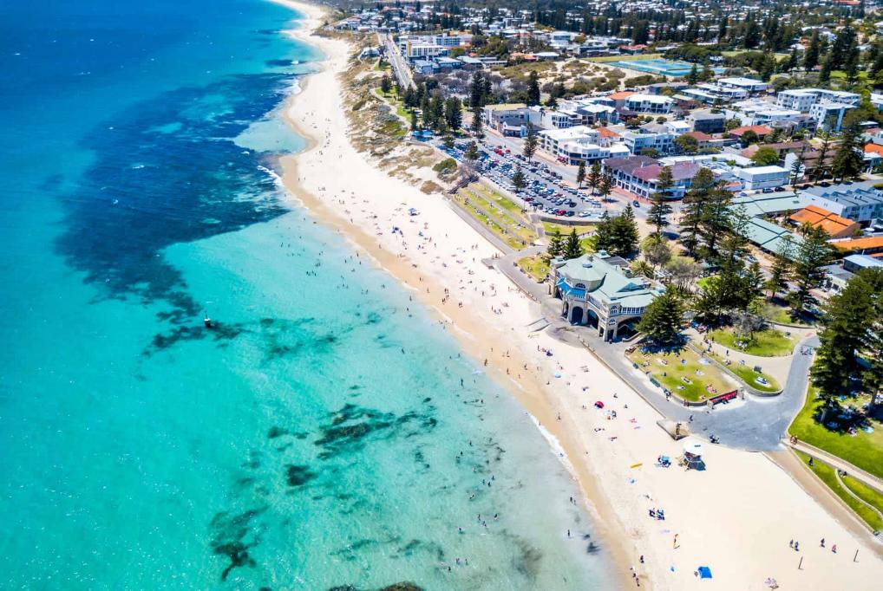
Les plages de Perth

Slide 31
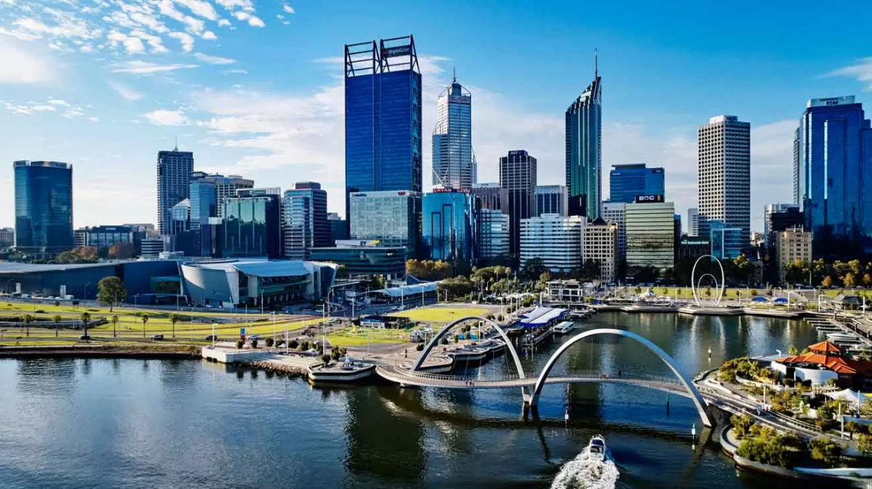
Elizabeth Quay

Slide 32


Lorient Vous A Présenté La Ville De Perth Australie
Les Images Et Le Son Du Net
Daniel

